Slide 1

Gambaran Umum UML
Analisis dan Perancangan Berorientasi Obyek (Sistem)

Slide 2
Definisi
UML menurut ketentuan Object Management Group (OMG):
"The Unified Modeling Language (UML) is a graphical language for visualizing, specifying, constructing, and documenting the artifacts of a software-intensive system. The UML offers a standard way to write a system's blueprints, including conceptual things such as business processes and system functions as well as concrete things such as programming language statements, database schemas, and reusable software components."

Slide 3
UML terdiri dari:
The User Interaction atau Use Case Model - menjelaskan batas dan interaksi antara sistem dan pengguna. Sesuai dengan beberapa hal yang menjadi persyaratan sistem.
The Interaction atau Communication Model - menjelaskan bagaimana objek dalam sistem akan berinteraksi satu sama lain supaya pekerjaan dapat diselesaikan.
The State atau Dynamic Model - Diagram state menjelaskan perubahan status dan kondisi setiap class selama proses. Sedangkan diagram Activity menjelaskan alur kerja sistem yang akan dilakukan.

Slide 4
UML terdiri dari (lanjut..)
The Logical atau Class Model - menjelaskan kelas dan objek yang akan membentuk sistem.
The Physical Component Model - menggambarkan perangkat lunak (dan kadang-kadang komponen hardware) yang membentuk sistem.
The Physical Deployment Model - menggambarkan arsitektur fisik dan penyebaran komponen pada arsitektur hardware tersebut.

Slide 5
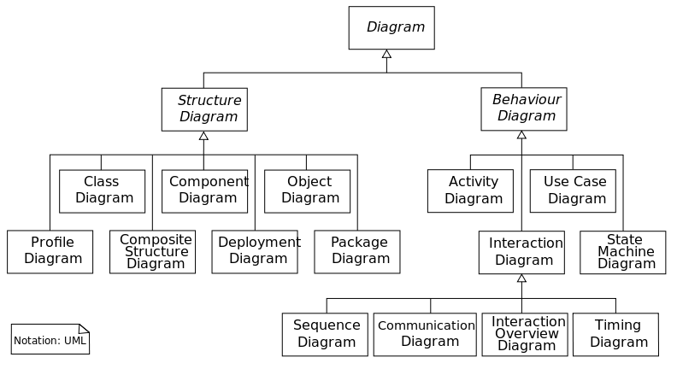
Hierarchy of diagrams in UML 2.2
Sumber: http://en.wikipedia.org/wiki/Unified_Modeling_Language

Slide 6
Structural Modeling Diagrams
Structural diagram mendefinisikan arsitektur statis dari sebuah model. Diagram ini digunakan untuk memodelkan ‘hal-hal’ yang membentuk model, yaitu kelas, obyek, antarmuka dan komponen fisik.
Diagram ini juga digunakan untuk memodelkan relasi dan ketergantungan antar elemen.

Slide 7
Structural Modeling Diagrams
Diagram ini terdiri dari:
Package diagrams, digunakan untuk membagi model menjadi wadah logis, atau 'paket', dan menggambarkan interaksi antara mereka pada level tingkat tinggi.
Class atau Structural diagrams, mendefinisikan blok bangunan dasar dari model: jenis, kelas dan bahan umum yang digunakan untuk membangun sebuah model yang lengkap.
Object diagrams, menunjukkan bagaimana contoh elemen dari struktur saling terkait dan digunakan pada saat run-time.
Composite Structure diagrams, menyediakan cara untuk membagi struktur elemen dan fokus pada detil paling dalam, konstruksi dan keterkaitan.

Slide 8
Structural Modeling Diagrams (lanjut..)
Diagram ini terdiri dari:
Component diagrams, digunakan untuk model tingkat yang lebih tinggi atau struktur yang lebih kompleks, biasanya dibangun dari satu atau lebih kelas, dan menyediakan antarmuka yang didefinisikan dengan baik.
Deployment diagrams, menunjukkan disposisi fisik artefak yang signifikan dalam pengaturan di dunia nyata.
Profile diagrams, menyediakan cara visual mendefinisikan ekstensi ringan ke dalam spesifikasi UML. UML Profiles sering digunakan untuk mendefinisikan sekelompok konstruksi dengan sifat-domain tertentu atau platform-spesifik dan kendalanya.

Slide 9
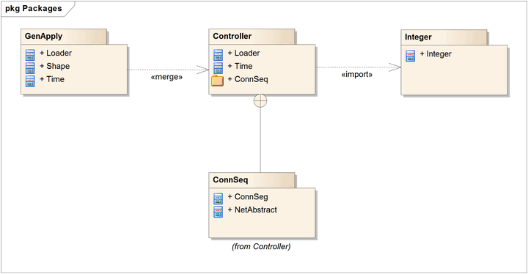
Package Diagram

Slide 10
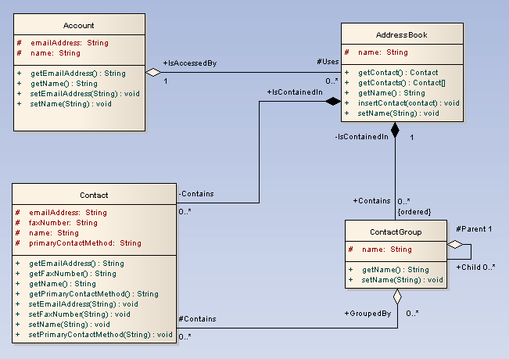
Class Diagram

Slide 11
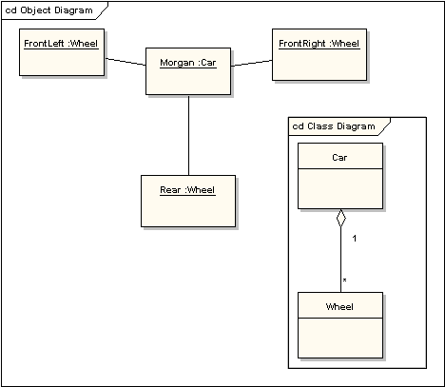
Object Diagram

Slide 12
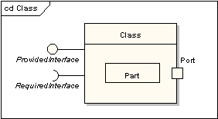
Composite Diagram

Slide 13
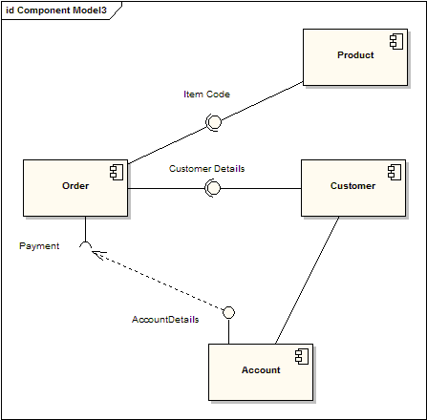
Component Diagram

Slide 14
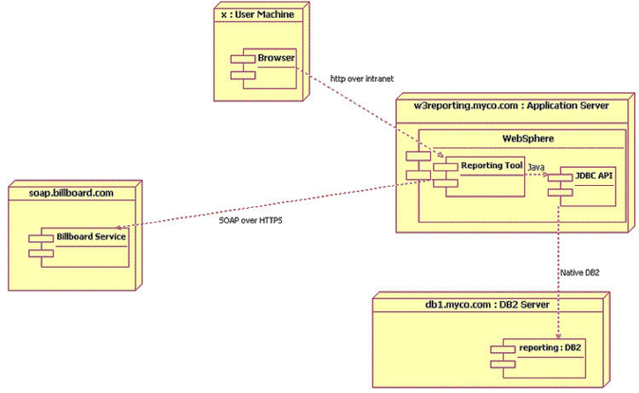
Deployment Diagram
Sumber: http://www.ibm.com/developerworks/rational/library/769.html

Slide 15
Behavioral Modeling Diagrams
Behavior diagrams menangkap berbagai variasi interaksi dan status yang terjadi seketika dalam model seperti ‘jalankan’ dari waktu ke waktu; melacak bagaimana sistem akan bertindak pada lingkungan nyata, dan mengamati efek dari sebuah operasi atau peristiwa, termasuk hasil-hasilnya.

Slide 16
Behavioral Modeling Diagrams
Diagram ini terdiri dari:
Use Case diagrams, digunakan untuk memodelkan interaksi pengguna / sistem. Diagram ini digunakan untuk mendefinisikan perilaku, kebutuhan dan kendala dalam bentuk skrip atau skenario.
Activity diagrams, memiliki beberapa macam penggunaan, dari menentukan aliran program dasar, untuk menangkap poin keputusan dan aksi dalam setiap proses
State Machine diagrams, digunakan untuk memahami kondisi instan ke instan, atau “status’ dari sebuah model ketika dijalankan.
Communication diagrams, menunjukkan jaringan, dan urutan, pesan atau komunikasi antara objek pada saat run-time, selama kolaborasi antar contoh elemen.

Slide 17
Behavioral Modeling Diagrams
Diagram ini terdiri dari:
Sequence diagrams, berhubungan erat dengan diagram komunikasi dan menunjukkan urutan pesan yang dilewatkan antara obyek menggunakan timeline.
Timing diagrams, menghubungkan diagram sequence dan state untuk memberikan pandangan status sebuah obyek dari waktu ke waktu, dan pesan yang mengubah status tersebut.
Interaction Overview diagrams, menghubungkan diagram activity dan sequence untuk memungkinkan interaksi fragmen untuk dapat dengan mudah dikombinasikan dengan poin keputusan dan alur.

Slide 18
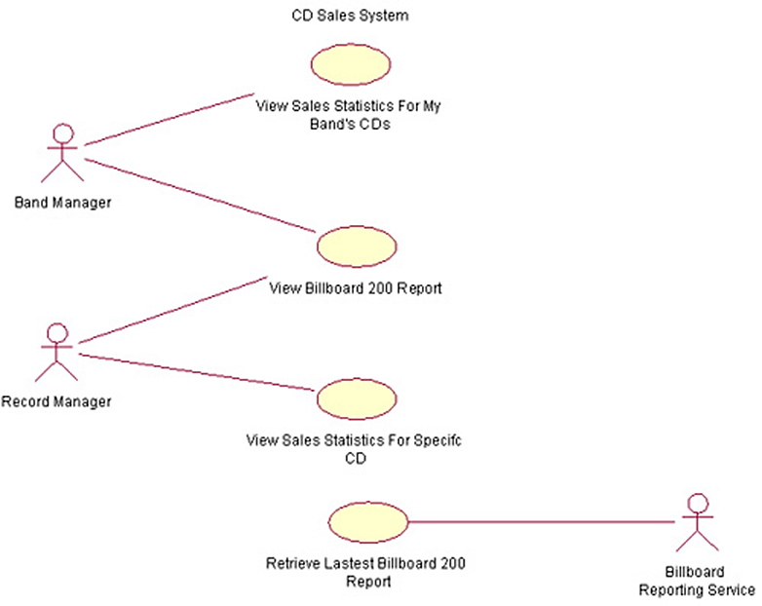
Use Case Diagram
Sumber: http://www.ibm.com/developerworks/rational/library/769.html

Slide 19
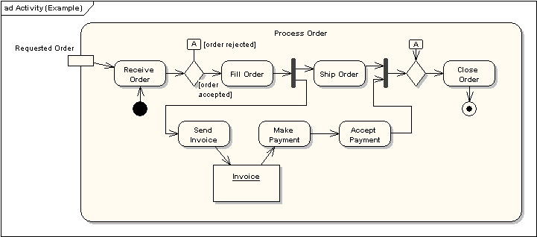
Activity Diagram

Slide 20
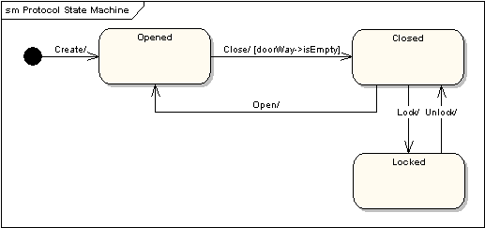
State Diagram

Slide 21
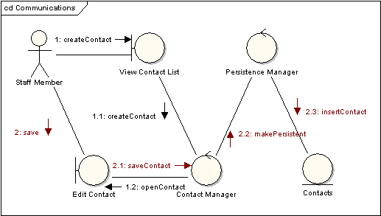
Communication Diagram

Slide 22
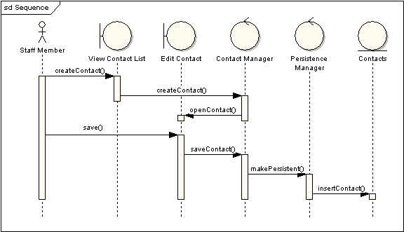
Sequence Diagram

Slide 23
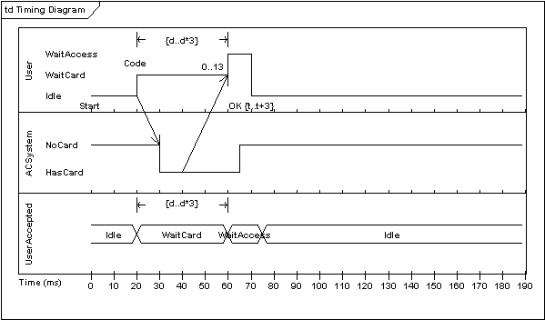
Timing Diagram

Slide 24
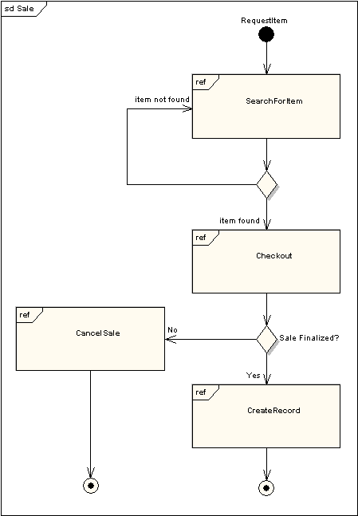
Interaction Overview diagrams

Slide 25
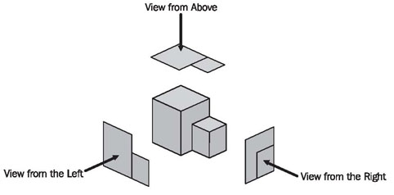
Different views of a system

Slide 26
4 Cara Pandang Model Sistem IT
External View—Use case diagram and use case sequence diagram
Structural View—Class diagram
Interaction View—Sequence diagram and communication diagram
Behavioral View—Statechart diagram

Slide 27
Aspek yang terdapat pada setiap view
The external view, menunjukkan use case dari sebuah sistem IT dalam bentuk UML use case diagram dan prototipe antarmuka. Ini membuat jelas fungsi-fungsi dari sistem yang disediakan untuk pengguna.
The structural view, menunjukkan kelas-kelas yang relevan dari sistem IT dalam bentuk UML class diagram. Ini membuat jelas tentang informasi struktur yang terdapat dalam sebuah sistem IT.
The behavioral view, menunjukkan perilaku setiap obyek dalam bentuk UML statechart diagram. Ini membuat jelas segala sesuatu yang dapat terjadi pada obyek yang terdapat dalam sebuah sistem IT.
The interaction view, menunjukkan arus yang berlangsung selama mutasi atau kueri dalam sistem IT, dalam bentuk UML sequence diagram dan communication diagram. Ini membuat jelas apa yang terjadi dalam sistem IT ketika pengguna memanfaatkannya.

Slide 28
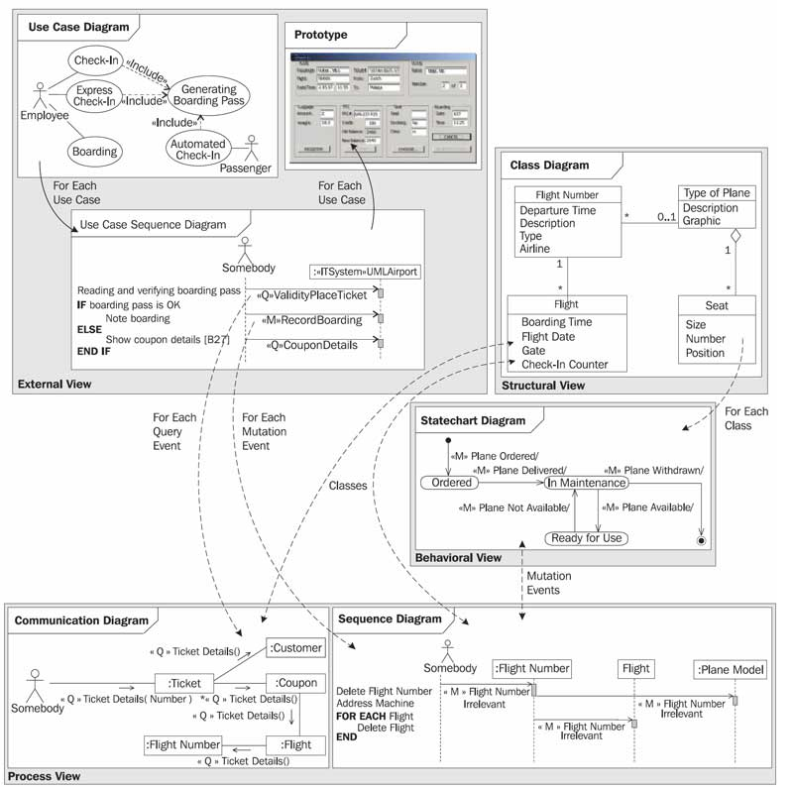

Slide 29
Eksternal View
The User View
or
"I don't care how it works, as long as it works.“
or
”black-box view”

Slide 30

External view of a system as black box

Slide 31
Latihan
Tuliskan fungsi (use case) dari sebuah sistem yang ada di sekitarmu.
Tulis semua obyek nyata yang ada di sekitarmu.
Cobalah untuk mengelompokan obyek ke dalam kelas. Acuan:
Obyek-obyek yang mempunyai tujuan sama
Obyek-obyek yang mempunyai ketertarikan pada karakteristik yang sama
Obyek-obyek yang mempunyai prilaku sama.

Slide 32
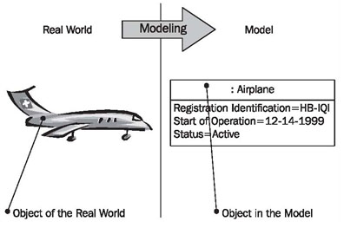
Structural View
Objects
and
Classes

Slide 33
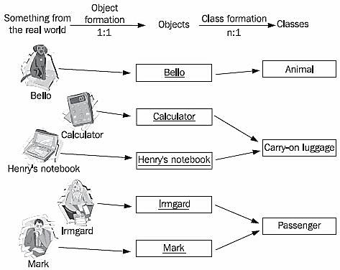
Object and Class formation

Slide 34
Latihan
Tulis semua obyek nyata yang ada di sekitarmu.
Cobalah untuk mengelompokan obyek ke dalam kelas. Acuan:
Obyek-obyek yang mempunyai tujuan sama
Obyek-obyek yang mempunyai ketertarikan pada karakteristik yang sama
Obyek-obyek yang mempunyai prilaku sama.

Slide 35
Behavioral View
The Life
of
an Object

Slide 36
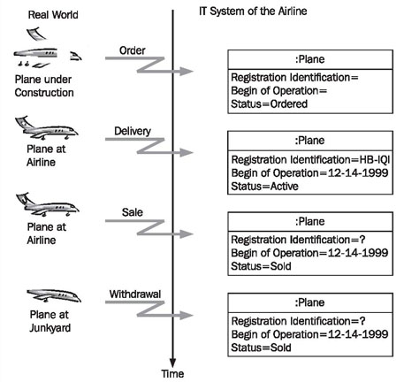
The life of a plane

Slide 37
Interaction View
Seeing What Happens Inside the IT System

Slide 38
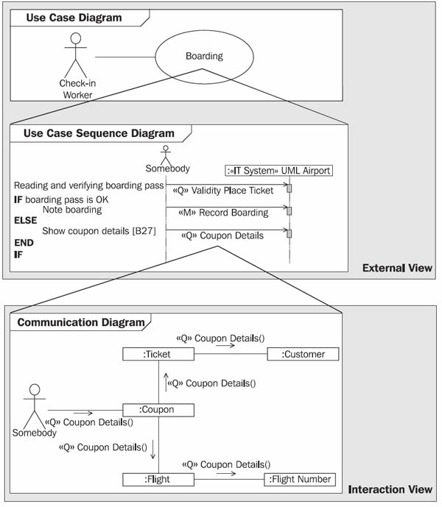

Slide 39
Sumber Pustaka
http://www.sparxsystems.com/uml-tutorial.html
http://sourcemaking.com/uml
http://www.sparxsystems.com/resources/uml2_tutorial/
http://www.visual-paradigm.com/VPGallery/index.html

